Slide 1
Prepare for the Worst, Plan for the Best
在宅医療を提供する入院医療機関シミュレーション訓練
（水害）
慶應義塾大学医学部衛生学公衆衛生学教室
一般社団法人コミュニティヘルス研究機構機構
山岸暁美

Slide 2
シミュレーション訓練キット（イベントスライド）をお使いの皆さまへ
◆ 本シミュレーション訓練キットに関する詳細については、BCP策定の手引きのStep７をご覧ください。
◆ 本シミュレーション訓練キットは、水害想定の以下のステージに対応するものです。
各イベントスライドを検討する中で、自機関はどのステージにあるのか？、またどの時点でBCPを発動 するかも検討してください。
●ステージ１
緊急・初期対応（いわゆる災害対応マニュアルでの対応）
●ステージ2
BCPを発動するかの判断をした上で、BCPを発動した場合については、自機関の優先業務に注力、
その他の業務は縮小、一時中止する」
●ステージ３
BCPを発動するかの判断をした上で、BCPを発動した場合については、他機関からの支援を受け、
優先業務の継続を図る
◆ スライドのノート部分に、検討テーマを挙げていますので、ワークシートと併せて活用ください。
◆ イベントスライドによる訓練所要時間は３０分です。
◆ この訓練後に、グルプディスカッション（振り返り）を20－30分間程度行います。
202３ Research Association of Community Health. Yamagishi A.

Slide 3
202X年６月27日（月）17:00
Ⅰ
断続的にかなりの雨が降り続いている
気象庁によると、これから数日間は大雨が続く予想で、
大きな被害も想定されている
※自機関および訪問エリアのハザードマップ、
Step２の自機関の状況のアセスメントを参考に、
最悪の事態を想定してください。
Department of Preventive Medicine and Public Health, School of Medicine, Keio University Yamagishi A
Notes:
【検討テーマ】
「この時点で、組織として、どんな方針をとりますか？」
「スタッフは、どのように行動しますか？」
「患者への対応はどうしますか？」
※このイベントスライドの所要時間 ３分

Slide 4
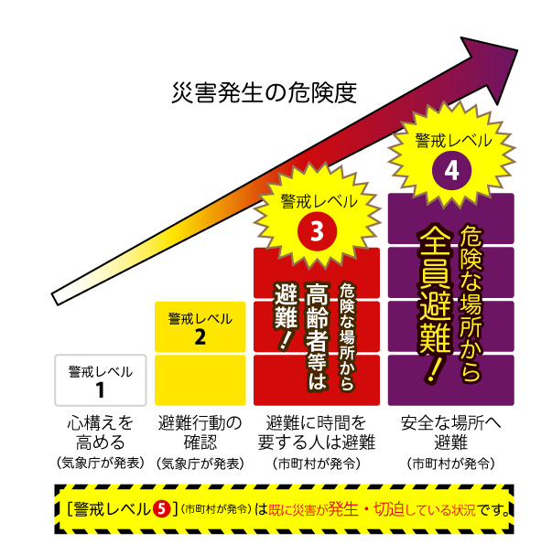
202X年6月28日（火）7:00
Ⅱ
大雨注意報（警戒レベル２）発令
政府広報オンラインより
https://www.gov-online.go.jp/useful/article/201906/2.html
Department of Preventive Medicine and Public Health, School of Medicine, Keio University Yamagishi A
Notes:
【検討テーマ】
「この時点で、組織として、どんな方針をとりますか？」
「スタッフは、どのように行動しますか？」
「患者への対応はどうしますか？」
※このイベントスライドの所要時間 ３分

Slide 5
202X年6月28日（火） 0９:00
Ⅲ
大雨警報（警戒レベル３）発令
雨は降り続いており、○○川の水位
が上がってきているとの報道
政府広報オンラインより
https://www.gov-online.go.jp/useful/article/201906/2.html
Department of Preventive Medicine and Public Health, School of Medicine, Keio University Yamagishi A
Notes:
【検討テーマ】
「この時点で、組織として、どんな方針をとりますか？」
「スタッフは、どのように行動しますか？」
「患者への対応はどうしますか？」
※このイベントスライドの所要時間 ３分

Slide 6
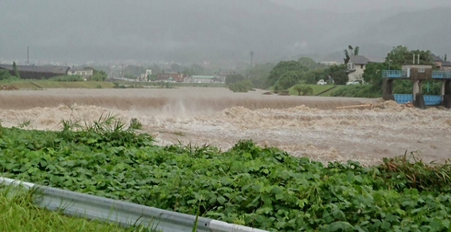
202X年6月28日（火） 10:30
Ⅳ
洪水警報（警戒レベル４）発令
○○川の水位がかなり上がってきているとの報道
氾濫の可能性もあり
Department of Preventive Medicine and Public Health, School of Medicine, Keio University Yamagishi A
Notes:
○○には、地域の氾濫可能性のある河川名を入れてください。
【検討テーマ】
「この時点で、組織として、どんな方針をとりますか？」
「スタッフは、どのように行動しますか？」
「患者への対応はどうしますか？」
※このイベントスライドの所要時間 ３分

Slide 7
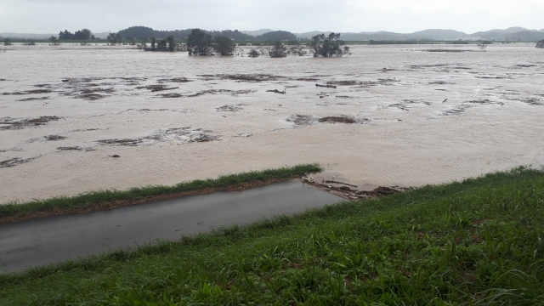
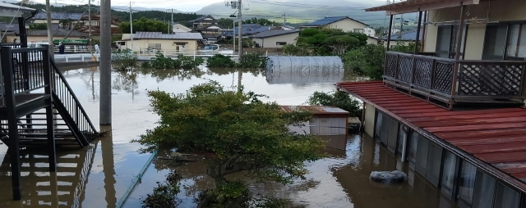
202X年6月28日（火） 12:00
Ⅴ
氾濫発生情報（警戒レベル5）
○○川が決壊したとの情報
○○川周辺家屋が浸水
浸水エリアに住むスタッフや患者とは、まだ連絡が取れない
Department of Preventive Medicine and Public Health, School of Medicine, Keio University Yamagishi A
Notes:
○○には、地域の氾濫可能性のある河川名を入れてください。
【検討テーマ】
「この時点で、組織として、どんな方針をとりますか？」
「スタッフは、どのように行動しますか？」
「患者への対応はどうしますか？」
※このイベントスライドの所要時間 ３分

Slide 8
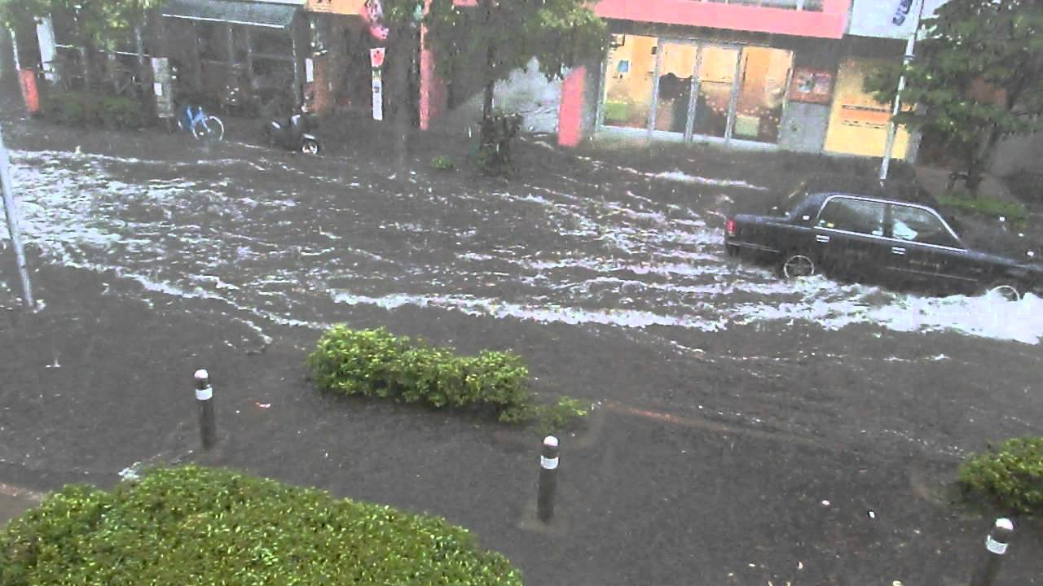
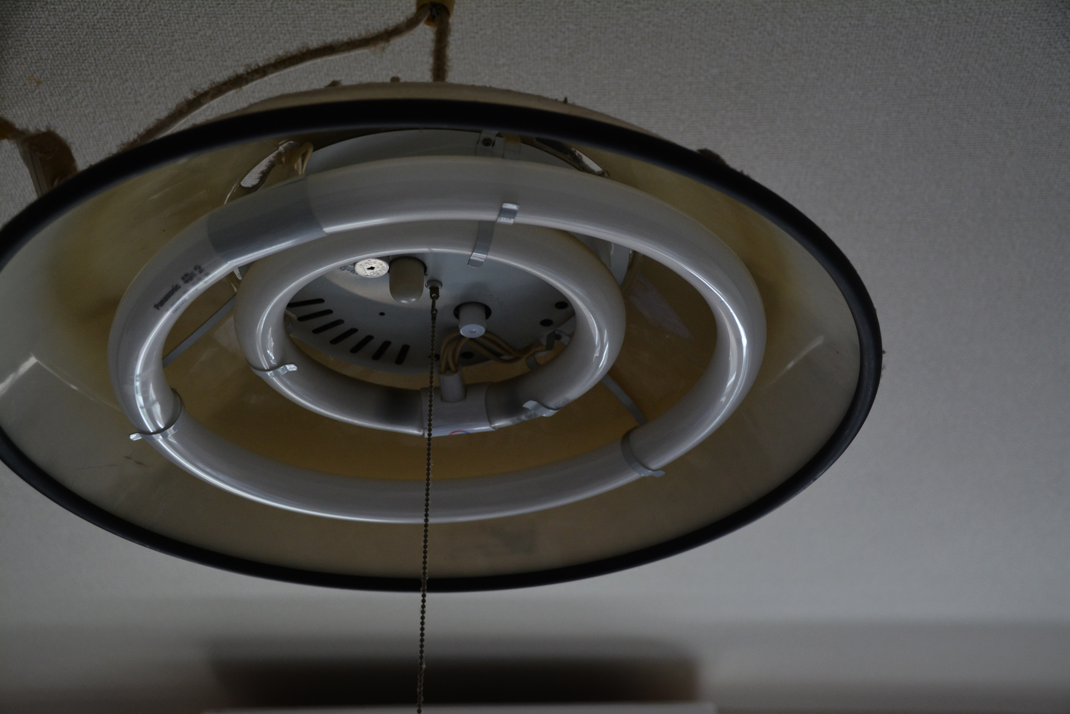
202X年6月28日（火） 12:25
Ⅵ
一部地域で停電発生
（在宅人工呼吸器・HOT使用の患者がいる地域も停電となった）
自機関内は通常どおり電気の供給あり
電話は通じる地域と通じない地域がある
雨の影響及び道路状況から、どこの部署も７割程度しかスタッフが出勤できていない。
202３ Research Association of Community Health. Yamagishi A.
Notes:
【検討テーマ】
「この時点で、組織として、どんな方針をとりますか？」
「スタッフは、どのように行動しますか？」
「患者への対応はどうしますか？」
※このイベントスライドの所要時間 ３分

Slide 9
202X年6月28日（火） 13:00
Ⅶ
50名程度の近隣住民が避難を求めて、病院の正面玄関に集まってきている。
202３ Research Association of Community Health. Yamagishi A.
Notes:
【検討テーマ】
「集まった住民への対応をどうしますか？」
このイベントスライドの所要時間 ２分

Slide 10
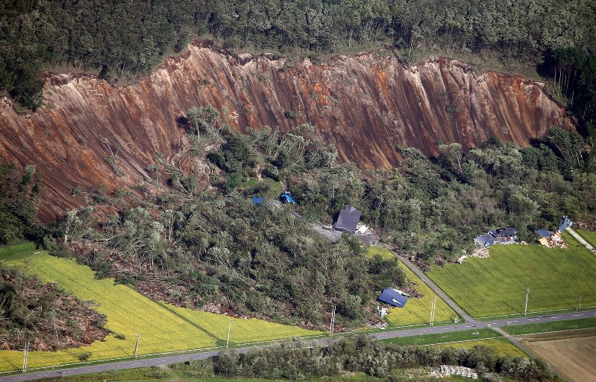
202X年6月28日（火） 14:25
Ⅷ
土砂崩れのリスクの高いエリアに住む3名の在宅患者と 連絡がとれない
202３ Research Association of Community Health. Yamagishi A.
Notes:
【検討テーマ】
「この患者への対応をどうしますか？」
※このイベントスライドの所要時間 ２分

Slide 11
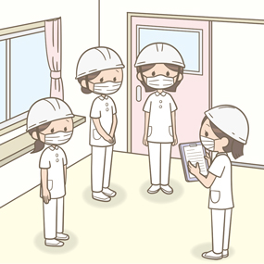
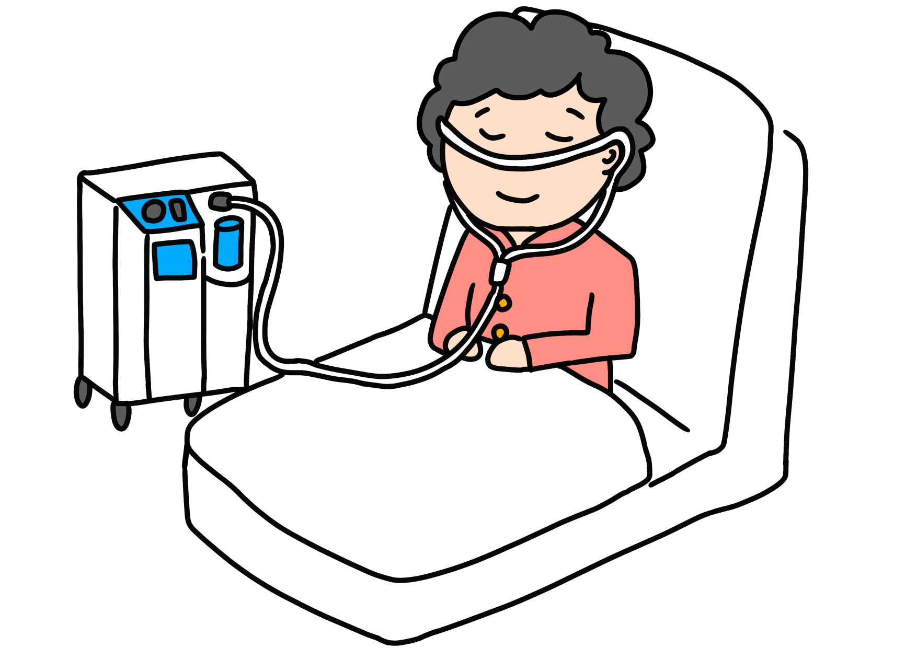
202X年6月28日（火） 15:00
Ⅸ
電気の復旧には2日〜3日かかるとの情報あり
在宅人工呼吸器や在宅酸素療法の患者を電源確保および生活環境の確保目的で、 受け入れられないかという打診が相次いでいる
スタッフは、依然7割程度。夜勤帯のスタッフが出勤できないかもしれない可能性も高い。
202３ Research Association of Community Health. Yamagishi A.
Notes:
【検討テーマ】
「この時点で、組織として、どんな方針をとりますか？」
「スタッフは、どのように行動しますか？」
「患者への対応はどうしますか？」
このイベントスライドの所要時間 ２分

Slide 12
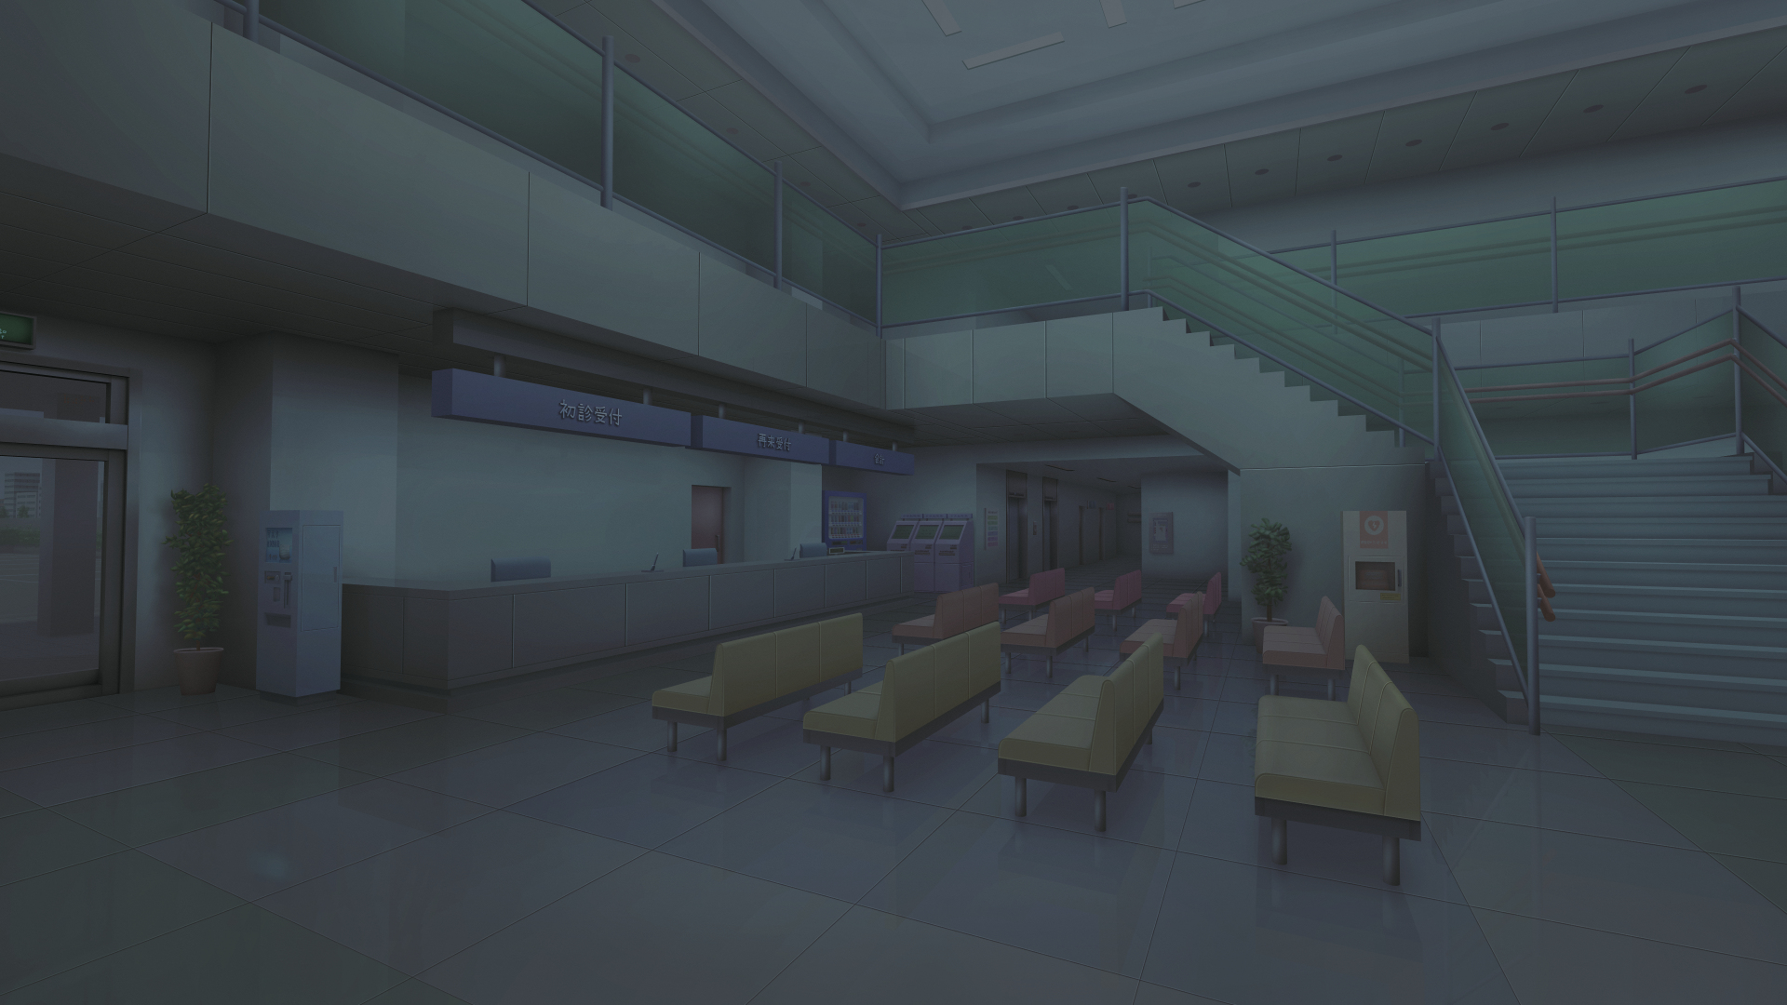
202Ⅹ年6月28日（火）16:30
Ⅹ
雨はやんだが、停電地域拡大
自機関内は電気供給あり
電話は地域内ほぼ不通（Web,SNS繋がる）
1/3以上のスタッフの自宅が、床上浸水 以上の被害
学校・保育園等も休校・休園に
出勤可能なスタッフは、半数程度
202３ Research Association of Community Health. Yamagishi A.
Notes:
【検討テーマ】
「この時点で、組織として、どんな方針をとりますか？」
「スタッフは、どのように行動しますか？」
「患者への対応はどうしますか？」
※このイベントスライドの所要時間 ５分

Slide 13
グループディスカッション（振り返り）
１．状況Ⅰ、Ⅱ、Ⅲ、Ⅳ
‐発災までのタイムラインでの対応
２．状況Ⅶ、Ⅷ
‐住民・在宅療養者のサポートや対応
３．各スライドのステージング、BCP発動のタイミング
４．状況Ⅹ
‐診療提供が中断、もしくは中断しそうな時の対応
202３ Research Association of Community Health. Yamagishi A.
Notes:
振り返りは20－30分で行ってください

Slide 14
シミュレーション訓練、お疲れさまでした！
このスライドによるシミュレーション訓練後に、振り返りを行い、改良点を検討、 それをBCPや災害対応マニュアルに反映させてください。
本当の意味での「有事に実効性のある自機関BCPづくり」は、ここからスタートすると言っても過言ではありません。BCPを改良するサイクルを自機関の文化として根付かせ、BCPを育てていってください。

